Slide 1
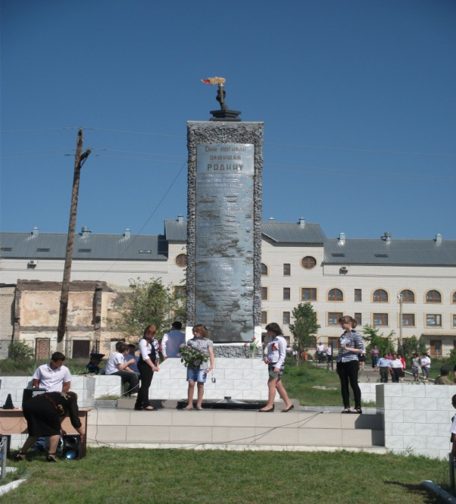
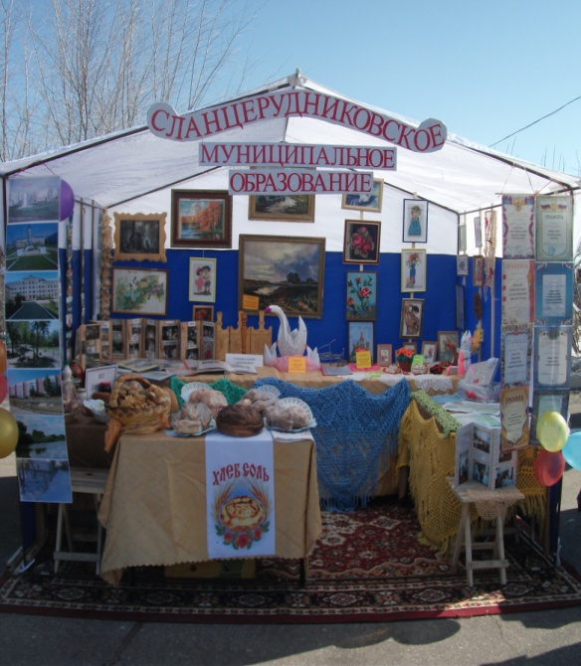
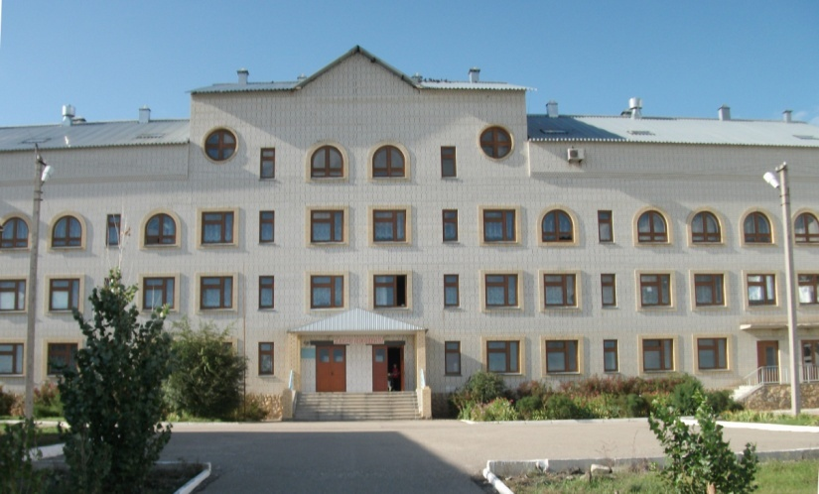
Бюджет для граждан
к решению
«О бюджете Сланцерудниковского муниципального образования Озинского муниципального района на 2020 год и плановый период 2021 и 2022 годов»

Slide 2
«Бюджет для граждан» познакомит вас с параметрами бюджета Сланцерудниковского муниципального образования Озинского муниципального района Саратовской области на 2020 год и плановый период 2021 и 2022 годов.
Представленная информация предназначена для широкого круга пользователей и будет интересна и полезна как гражданским служащим, так и педагогам, врачам, пенсионерам, студентам, молодым семьям и другим категориям населения, так как бюджет района затрагивает интересы каждого жителя Сланцерудниковского муниципального образования Озинского муниципального района Саратовской области.
В доступной и понятной форме для граждан показаны основные показатели бюджета муниципального образования.

Slide 3
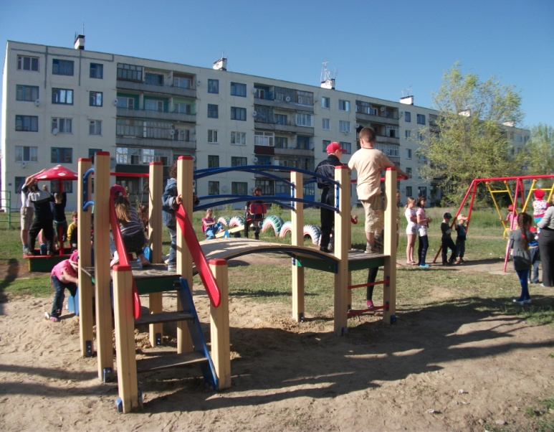
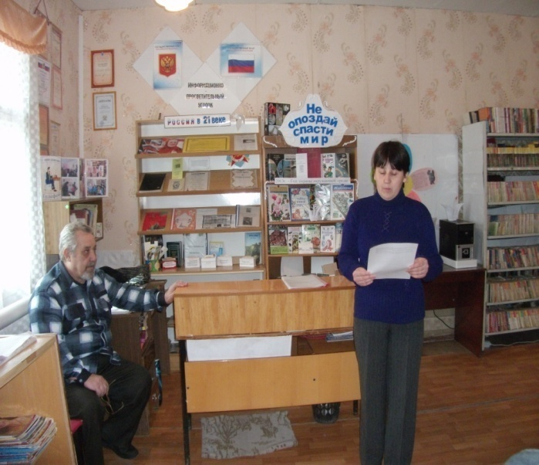
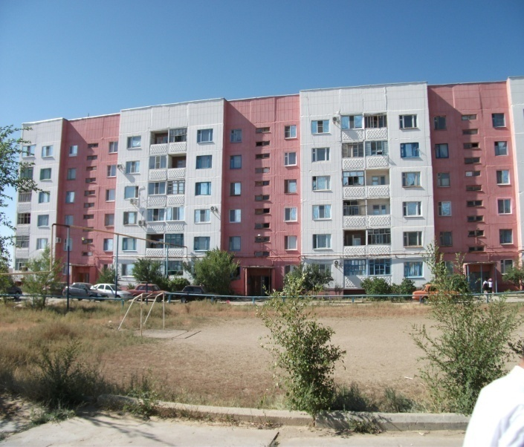
Местный бюджет Сланцерудниковского муниципального образования Озинского муниципального района Саратовской области формируется в соответствии с бюджетным законодательством Российской Федерации, основой которого является Бюджетный кодекс Российской Федерации.
Бюджетный кодекс Российской Федерации определяет общие принципы бюджетного законодательства Российской Федерации, организации и функционирования бюджетной системы, основы бюджетного процесса и межбюджетных отношений, основания и виды ответственности за нарушение бюджетного законодательства.

Slide 4

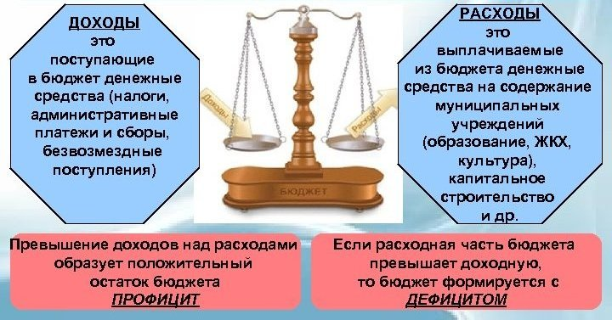
В соответствии с Бюджетным кодексом Российской Федерации бюджетом является форма образования и расходования денежных средств, предназначенных для финансового обеспечения задач и функций государства и местного самоуправления.

Slide 5

Бюджетные ассигнования - предельные объемы денежных средств, предусмотренных в соответствующем финансовом году для исполнения бюджетных обязательств.
Бюджетные обязательства - расходные обязательства, подлежащие исполнению в соответствующем финансовом году.
Расходные обязательства - обусловленные законом, иным нормативным правовым актом, договором или соглашением обязанности муниципального образования или действующего от его имени казенного учреждения предоставить физическому или юридическому лицу, иному публично-правовому образованию, субъекту международного права средства из бюджета.
Межбюджетные отношения - это взаимоотношения между публично-правовыми образованиями по вопросам регулирования бюджетных правоотношений, организации и осуществления бюджетного процесса.
Межбюджетные трансферты - средства, предоставляемые одним бюджетом бюджетной системы Российской Федерации другому бюджету бюджетной системы Российской Федерации.

Slide 6

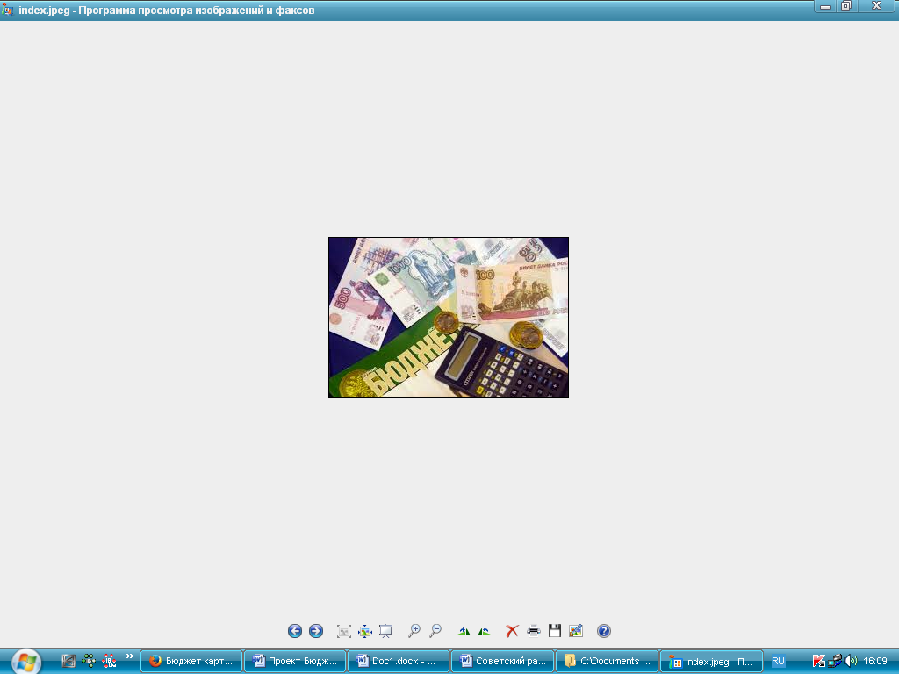
Текущий финансовый год – год, в котором осуществляется исполнение бюджета, составление и рассмотрение проекта бюджета на очередной финансовый год (очередной финансовый год и плановый период).
Очередной финансовый год – год, следующий за текущим финансовым годом.
Плановый период – два финансовых года, следующие за очередным финансовым годом.

Slide 7
БЮДЖЕТНАЯ КЛАССИФИКАЦИЯ
Для того, чтобы правильно составить бюджет, а затем надлежащим образом его исполнить, доходы, расходы, источники финансирования дефицита бюджета необходимо сгруппировать определенным образом.
Для этого существует бюджетная классификация.
В рамках бюджетной классификации всем доходам, расходам, источникам финансирования дефицита бюджета присваивается уникальный код, состоящий из 20 разрядов
Код классификации доходов состоит из:
- кода администратора доходов;
- кода вида доходов;
кода подвида доходов
Код классификации расходов состоит из:
- кода главного распорядителя средств бюджета;
- кода раздела, подраздела, целевой статьи и вида расходов
Код классификации источников финансирования дефицита состоит из:
- кода администратора источников финансирования дефицита;
кода группы, подгруппы, статьи и вида

Slide 8
Показатели социально - экономического развития
Сланцерудниковского муниципального образования
Наименование | Ед. из. | 2018 год отчет | 2019 год ожидаемое | 2020 год прогноз | 2021 год прогноз | 2022 год прогноз
Численность постоянного населения | Чел. | 1184,0 | 1168,0 | 1168,0 | 1168,0 | 1168,0
Среднесписочная численность работающих в экономике – всего: | Руб. | 50,0 | 50,0 | 50,0 | 50,0 | 50,0
Фонд начисленной заработной платы работающих в экономике (тыс. руб.) – всего: | Руб. | 9262,1 | 9836,3 | 10416,7 | 11145,8 | 11926,1
Среднемесячная заработная плата работников организаций | Руб. | 15436,83 | 16393,83 | 17361,17 | 18576,33 | 19876,83
Численность детей до 18 лет | Чел. | 356 | 360 | 370 | 365 | 370

Slide 9


Основные направления бюджетной и налоговой политики бюджета образования на 2020 год и на плановый период 2021 и 2022 годов
Основными целями налоговой политики являются, обеспечение бюджетной устойчивости, получение необходимого объема бюджетных доходов, поддержка предпринимательской и инвестиционной активности.
Бюджетная политика на 2020 год и на плановый период 2021 и 2022 годов нацелена на обеспечение сбалансированности и устойчивости бюджета в условиях ограниченности финансовых ресурсов, последовательное сокращение бюджетного дефицита и будет направлена на решение основных задач:
– гарантированное исполнение принятых расходных обязательств;
-сохранение долгосрочной сбалансированности доходов и расходов;
-формирование бюджетных расходов исходя из приоритетов и планируемых результатов.

Slide 10






Бюджетный процесс
Этапы бюджетного процесса:
СОСТАВЛЕНИЕ ПРОЕКТА БЮДЖЕТА
Участники бюджетного процесса
Сланцерудниковского муниципального образования
РАССМОТРЕНИЕ И УТВЕРЖДЕНИЕ БЮДЖЕТА
Глава муниципального образования;
Совет муниципального образования;
Администрация муниципального образования;
Финансовый орган муниципального образования;
Орган местного самоуправления в сфере экономики;
Контрольно-счетная комиссия муниципального образования;
Орган внутреннего муниципального финансового контроля образования;
Главные распорядители бюджетных средств;
Главные администраторы доходов бюджета;
Главные администраторы источников финансирования дефицита бюджета;
Получатели средств бюджета образования;
Иные органы, которым предоставлены бюджетные полномочия
1
2
3
4
ИСПОЛНЕНИЕ БЮДЖЕТА
ФОРМИРОВАНИЕ И УТВЕРЖДЕНИЕ БЮДЖЕТНОЙ ОТЧЕТНОСТИ

Slide 11
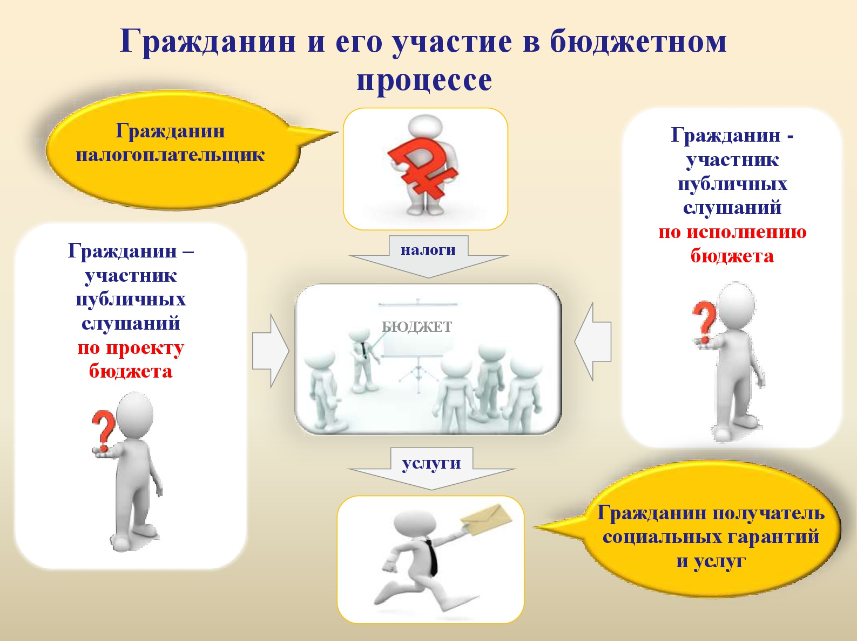

Slide 12
Основные характеристики бюджета
на 2020-2022 годы
Дефицит
или
Профицит
Расходы больше доходов
Доходы
расходы
Расходы меньше доходов
тыс. руб.
доходы:
2020 год – 1523,6
2021 год – 1576,5
2022 год – 1616,2
расходы:
2020 год – 1523,6
2021 год – 1576,5
2022 год – 1616,2
2020 год
2021 год
2022 год

Slide 13
Доходы бюджета
Доходы бюджета – безвозмездные и безвозвратные поступления денежных средств в бюджет
НЕНАЛОГОВЫЕ ДОХОДЫ
НАЛОГОВЫЕ ДОХОДЫ
Поступления от уплаты других пошлин и сборов, установленных законодательством Российской Федерации, например:
доходы от использования муниципального имущества;
плата за негативное воздействие на окружающую среду;
доходы от оказания платных услуг (работ);
доходы от реализации муниципального имущества;
штрафы за нарушение законодательства о налогах и сборах;
прочие неналоговые доходы.
БЕЗВОЗМЕЗДНЫЕ ПОСТУПЛЕНИЯ
Поступления от уплаты налогов, установленных Налоговым кодексом Российской Федерации, например:
налог на доходы физических лиц;
акцизы;
единый налог на вмененный доход;
единый сельскохозяйственный налог;
налог на имущество физических лиц;
земельный налог;
государственная пошлина.
Поступления от других бюджетов (межбюджетные трансферты), организаций, граждан (кроме налоговых и неналоговых доходов), например:
дотации;
субсидии;
субвенции;
иные межбюджетные трансферты;
прочие безвозмездные поступления.

Slide 14
РАСПРЕДЕЛЕНИЕ ДОХОДОВ
Наименование доходов | 2020 год | 2021 год | 2022 год
Налоговые и неналоговые доходы | 1001,0 | 1046,6 | 1078,4
Налог на доходы физических лиц | 355,0 | 330,0 | 340,0
Налог на имущество физических лиц | 365,8 | 423,4 | 452,2
Земельный налог | 149,2 | 149,2 | 149,2
Государственная пошлина | 2,0 | 3,0 | 4,0
Доходы от сдачи в аренду имущества, находящегося в оперативном управлении органов управления поселений и созданных ими учреждений ( за исключением имущества муниципальных бюджетных и автономных учреждений) | 100,0 | 110 | 100,0
Доходы от компенсации затрат бюджета муниципального образования | 29,0 | 31,0 | 33,0
Безвозмездные поступления от других бюджетов бюджетной системы Российской Федерации | 522,6 | 529,9 | 537,8
Дотация бюджетам сельских поселений на выравнивание бюджетной обеспеченности из бюджета муниципального района | 441,6 | 447,7 | 451,2
Субвенции бюджетам поселений на осуществление органами местного самоуправления полномочий по первичному воинскому учету на территориях, где отсутствуют военные комиссариаты | 81,0 | 82,2 | 86,6
ВСЕГО ДОХОДОВ | 1523,6 | 1576,5 | 1616,2

Slide 15

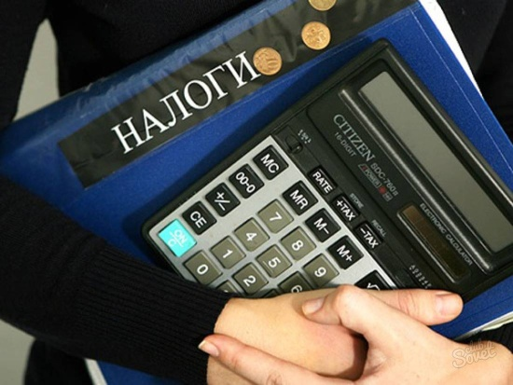


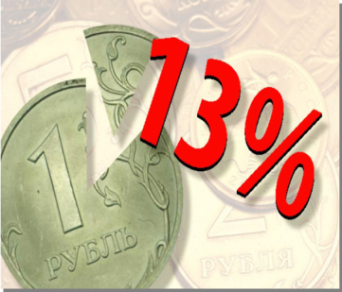
Структура собственных доходов бюджета на 2019 -2022 годов

Slide 16
МЕЖБЮДЖЕТНЫЕ ТРАНСФЕРТЫ – ОСНОВНОЙ ВИД БЕЗВОЗМЕЗДНЫХ ПЕРЕЧИСЛЕНИЙ
Межбюджетные трансферты – денежные средства, перечисляемые из одного бюджета бюджетной системы Российской Федерации другому
Виды межбюджетных трансфертов
Определение
Аналогия в семейном бюджете
Дотации (от лат. «Dotation») - дар, пожертвование
Предоставляются без определения конкретной цели их использования
Вы даете своему ребенку карманные деньги
Субвенции (от лат. «Subvenire»)- приходить на помощь
Предоставляются на финансирование «переданных» другим публично-правовым образованиям полномочий
Вы даете своему ребенку деньги и посылаете его в магазин купить продукты (по списку)
Субсидии (от лат. «Subsidium») - поддержка
Предоставляются на условиях долевого софинансирования расходов других бюджетов
Вы «добавляете» денег для того, чтобы ребенок купил себе новый телефон (а остальные он накопил сам)

Slide 17


Безвозмездные поступления
Безвозмездные поступления
2020 ГОД
2021 год
2022 год
522,6
тыс. руб.
529,9
тыс. руб.
537,8
тыс. руб.
в том числе:
дотация
субвенции
441,6
тыс.
руб.
447,7
тыс. руб.
451,2
тыс. руб.
81,0
тыс. руб.
82,2
тыс. руб.
86,6
тыс. руб.

Slide 18
Динамика поступлений доходов в бюджет Сланцерудниковского муниципального образования

Slide 19
Распределение бюджетных ассигнований по разделам и подразделам классификации расходов
Наименование | Раздел | Под­раздел | 2020 год | 2021 год | 2022 год
ОБЩЕГОСУДАРСТВЕННЫЕ ВОПРОСЫ | 01 |  | 1422,6 | 1443,1 | 1450,6
Функционирование высшего должностного лица субъекта Российской Федерации и муниципального образования | 01 | 02 | 437,5 | 453,7 | 471,3
Функционирование Правительства Российской Федерации, высших исполнительных органов государственной власти субъектов Российской Федерации, местных администраций | 01 | 04 | 649,7 | 705,3 | 716,1
Обеспечение деятельности финансовых, налоговых и таможенных органов и органов финансового (финансово-бюджетного) надзора | 01 | 06 | 60,0 | 62,2 | 64,5
Резервные фонды | 01 | 11 | 2,0 | 2,0 | 2,0
Другие общегосударственные вопросы | 01 | 13 | 273,4 | 219,9 | 196,7
НАЦИОНАЛЬНАЯ ОБОРОНА | 02 |  | 81,0 | 82,2 | 86,6
Мобилизационная и вневойсковая подготовка | 02 | 03 | 81,0 | 82,2 | 86,6
НАЦИОНАЛЬНАЯ БЕЗОПАСНОСТЬ И ПРАВООХРАНИТЕЛЬНАЯ ДЕЯТЕЛЬНОСТЬ | 03 |  | 5,0 | 5,0 | 5,0
Защита населения и территории от последствий чрезвычайных ситуаций природного и техногенного характера, гражданская оборона | 03 | 09 | 5,0 | 5,0 | 5,0
НАЦИОНАЛЬНАЯ ЭКОНОМИКА | 04 |  | 2,0 | 2,0 | 2,0
Водные ресурсы | 04 | 06 | 2,0 | 2,0 | 2,0
ЖИЛИЩНО-КОММУНАЛЬНОЕ ХОЗЯЙСТВО | 05 |  | 13,0 | 18,0 | 18,0
Жилищное хозяйство | 05 | 01 | 2,0 | 2,0 | 2,0
Благоустройство | 05 | 03 | 11,0 | 16,0 | 16,0
ВСЕГО |  |  | 1523,6 | 1550,3 | 1562,2

Slide 20

Структура расходов на 2020 год

Slide 21
Структура расходов на 2021 год

Slide 22
Структура расходов на 2022 год

Slide 23
Динамика расходов бюджета Сланцерудниковского муниципального образования

Slide 24

Муниципальный долг
Заемные средства необходимо возвращать, а также уплачивать по ним проценты. В связи с этим возникает муниципальный долг. Муниципальный долг – совокупность долговых обязательств муниципального образования
Объем долга не должен превышать утвержденный общий годовой объем доходов местного бюджета без учета утвержденного объема безвозмездных поступлений и (или) поступлений налоговых доходов по дополнительным нормативам отчислений
Объем расходов на обслуживание муниципального долга не должен превышать 15 процентов объема расходов бюджета, за исключением объема расходов, которые осуществляются за счет субвенций, предоставляемых из бюджетов бюджетной системы Российской Федерации
 | 2020 год | 2021 год | 2022 год
Муниципальный внутренний долг | 0,0 | 0,0 | 0,0

Slide 25

Информация для контактов
Контактная информация:
начальник финансового управления – Сергеева Лариса Александровна
Адрес Финансового управления: 413620, Саратовская область, р.п.Озинки, ул.Ленина,14.
Электронная почта: fo17ozin@mail.ru
График работ: с 08.00 до 17.15 (обед с 12.00 до 13.00)
Телефоны 8(84576) 4-13-42, факс 8(84576) 4-13-42

